Slide 1
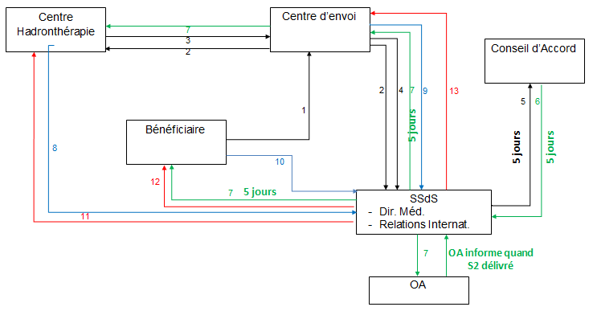

Slide 2
Procédure de demande
Le bénéficiaire reçoit une COM dans laquelle une hadronthérapie est proposée et il contacte via son médecin-traitant un centre de radiothérapie agréé, « le centre d'envoi ».
Le centre d'envoi transmet une demande à l’INAMI, au Service des Soins de Santé, SSdS, (Hadrontherapie@inami.fgov.be) pour ouvrir un dossier et demande en parallèle un avis pour traitement au centre d’hadronthérapie. Le SSdS donne un numéro de dossier dans l'attente du dossier de demande complet.
Le centre d’hadronthérapie communique au centre d'envoi son accord (ou pas) pour le traitement.
Le centre d'envoi fait parvenir le dossier de demande motivée complet ainsi que le consentement au traitement dans le centre d’hadronthérapie, avec le devis pour celui-ci, au SSdS (par courrier recommandé).
Le SSdS envoie le dossier de demande complet endéans les 5 jours ouvrables après réception aux membres du Conseil d’Accord (via « site sécurisé »).

Slide 3
Décision Conseil d’Accord (1)
Endéans les 5 jours ouvrables après réception du dossier de demande, les membres du conseil d’accord transmettent leur avis au SSdS par mail .
La décision est:
Une décision positive/négative en cas d’avis unanimes positifs/négatifs
Une demande de renseignements complémentaires, après quoi la procédure redémarre par mail.
Si aucun consensus n’est obtenu, la décision est reportée après convocation en personne des membres du conseil d’accord.
Le SSdS communique la décision définitive endéans les 5 jours ouvrables
- au centre d'envoi qui la transmet avec une garantie de paiement au centre d’hadronthérapie.
- au bénéficiaire ainsi qu’à l’OA de celui-ci.
En cas de décision positive du Conseil d’Accord, les coûts suivants sont pris en charge :
du traitement (avec garantie de paiement – possibilité de prévoir un paiement d’acompte)
et les éventuels coûts de transport et de séjour du bénéficiaire et de son (éventuel) accompagnateur

Slide 4
Décision Conseil d’Accord (2)
Au moins 2 membres de chaque groupe / banc doivent donner un avis pour que le Conseil d’Accord puisse prendre une décision valable (1 banc = Hôpitaux (univ + non-univ) et 1 banc = Organismes Assureurs). Pas d’avis pour son propre patient.
Tout avis négatif doit être motivé.
En cas de non-consensus trouvé par mail, le dossier sera discuté à la première réunion fixe programmée (2 X / mois); en cas de persistance de désaccord, le Président (Inami) tranche.
Il n’y a pas de procédure de recours prévue auprès du conseil d’accord.

Slide 5
Factures
Facture pour le traitement par le centre d’hadronthérapie
Facture pour le forfait de coordination par le centre d'envoi
Factures des éventuels coûts de transport et de séjour du bénéficiaire et de son accompagnateur transmises à l’Inami via le centre d'envoi

Slide 6
Paiements
Paiement des coûts de traitement*
(* en tenant compte d’un acompte éventuel payé)
12. Intervention dans les frais de transport et de séjour du bénéficiaire (et son accompagnateur)
13. Paiement de la coordination au centre d'envoi

